Slide 1
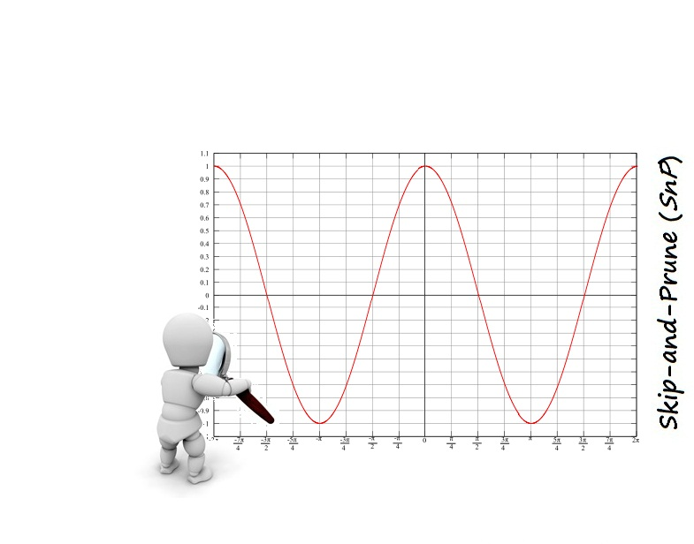
Skip-and-Prune:
Cosine-based Top-K
Query Processing for Efficient Context-Sensitive Document Retrieval
Sistemi Informativi LS
AA. 2009/2010
Jong Wook Kim K. Selçuk Candan
Gruppo 14: Daniele Biagi - Veronica Conti - Fabio Ferretti

Slide 2


Obiettivi in teoria…
Modello dei dati basato su parole chiave
Contesto di ricerca dell’utente
Algoritmo in grado di utilizzare questi modelli per restituire all’utente i migliori documenti che soddisfano i parametri di ricerca

Slide 3
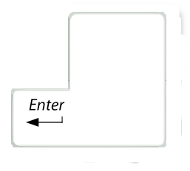
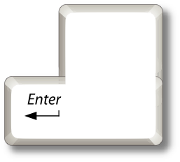
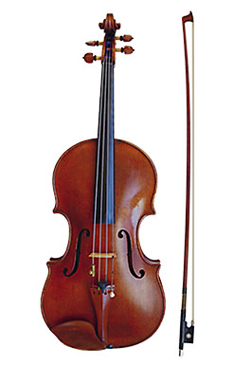
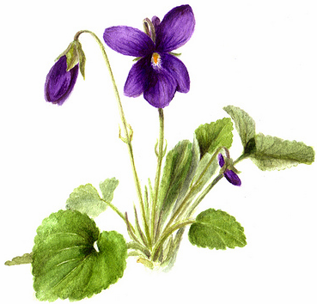


…e in pratica
Facciamo un esempio…
Mettiamoci nei panni di un appassionato di musica che voglia ricercare maggiori informazioni:
VIOLA
?

Slide 4
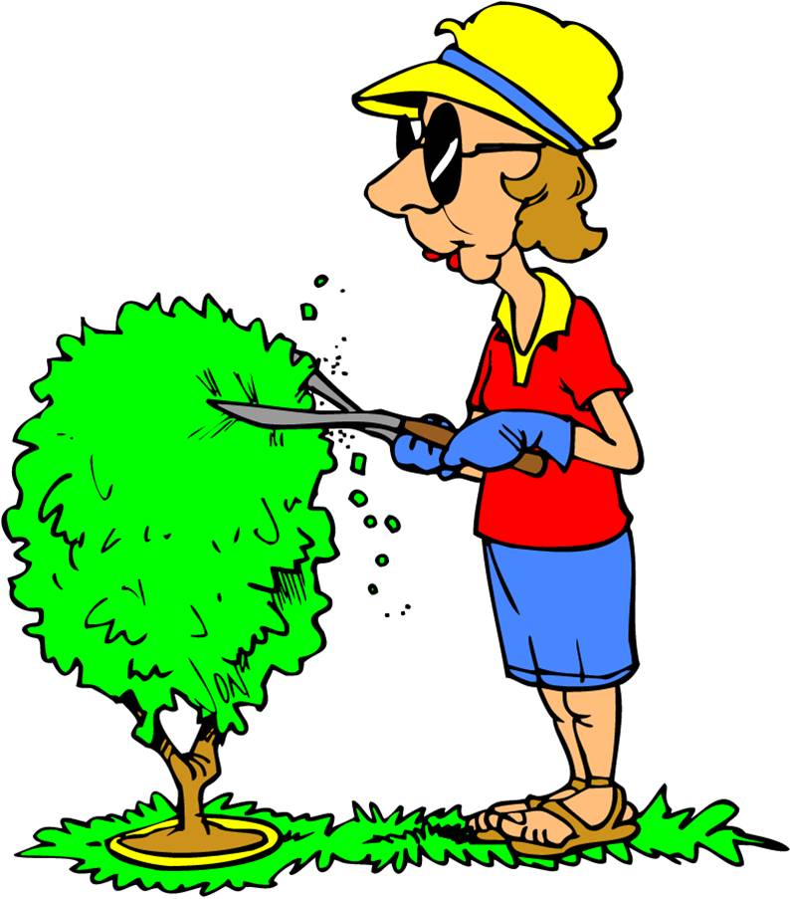
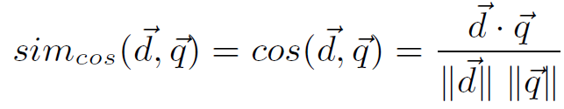

Obiettivo dell’algoritmo
Utilizzare abilmente tecniche top-k per reinterpretare a seconda del contesto utente, solo i documenti necessari e limitare l’esplorazione di grandi porzioni del database
Uso di una scoring function basata sul coseno quindi non monotona, per comparare i documenti del db con la query dell’utente
necessità di un nuovo algoritmo
di query processing

Slide 5

Skip-and-Prune (SnP)
L’algoritmo opera in due fasi:
  FASE 1: selezione dei documenti secondo lo specifico contesto
  FASE 2: scelta dei migliori k documenti in base alla query
La soluzione al problema consiste nel trovare i k documenti in DB, con il più alto punteggio di similarità del coseno rispetto alla query considerando lo spazio specifico dei concetti dell’utente
Fase 1
Fase 2

Slide 6

Formalizzazione del problema
L → dizionario contenente l distinte parole chiave
ID_KEYWORD | KEYWORD
l1 | “viola”
l2 | “spartito”
l3 | “inno”
l4 | “cantare”
l5 | “calcio”

Slide 7

Formalizzazione del problema
DB → collezione di m documenti, rappresentati con la matrice D = m x l
D quindi rappresenta quanto sia realmente presente una parola chiave in un certo documento
D | l1 | l2 | l3 | l4 | l5
concerto | 0,30 | 0,40 | 0,10 | 0,10 | 0,10
flauto_magico_mozart | 0,20 | 0,38 | 0,09 | 0,21 | 0,00
musica_nello_sport | 0,10 | 0,11 | 0,30 | 0,20 | 0,20
accordare_viola | 0,81 | 0,13 | 0,06 | 0,00 | 0,00
fiorentina_firenze | 0,29 | 0,00 | 0,08 | 0,00 | 0,40

Slide 8

Formalizzazione del problema
U → matrice del contesto dell’utente che riassume quanto la parola chiave sia importante all’interno di un determinato concetto per lo specifico utente
Il risultato del prodotto D_{u}=DU^{T} è la matrice rappresentante quanto un dato documento sia importante all’interno di un concetto in un contesto preciso
Molto oneroso, le dimensioni delle matrici rendono incalcolabile
Qui entrano in gioco le due fasi dell’algoritmo!
U | l1 | l2 | l3 | l4 | l5
musica | 0,28 | 0,30 | 0,12 | 0,30 | 0,00
sport | 0,10 | 0,00 | 0,20 | 0,00 | 0,70

Slide 9





Skip-and-Prune: Fase 1
L’obiettivo è cercare di estrarre per ogni concetto i documenti più rilevanti nel contesto dell’utente, senza considerare ancora la query!
Esecuzione degli operatori di Ranked Join su tanti stream di documenti ordinati quante sono le parole chiave rilevanti per il concetto a cui sono associati
concerto
viola
cantare
spartito
flauto_magico_mozart
inno
l1
l2
l3
l4
l5
musica_nello_sport
accordare_viola
calcio
fiorentina_firenze

Slide 10

Skip-and-Prune: Fase 1
U | l1 | l2 | l3 | l4 | l5
musica | 0,28 | 0,30 | 0,12 | 0,30 | 0,00
sport | 0,10 | 0,00 | 0,20 | 0,00 | 0,70
ATTENZIONE:
non abbiamo ancora considerato la query, stiamo solo inviando alla fase 2 i documenti più rilevanti di ogni concetto
IDEA:
lo score di un documento è la sua coordinata nella dimensione di quel concetto
D | l1 | l2 | l3 | L4 | l5
concerto | 0,30 | 0,40 | 0,10 | 0,10 | 0,10
flauto_magico_mozart | 0,20 | 0,38 | 0,09 | 0,21 | 0,00
musica_nello_sport | 0,10 | 0,11 | 0,30 | 0,20 | 0,20
accordare_viola | 0,81 | 0,13 | 0,06 | 0,00 | 0,00
fiorentina firenze | 0,29 | 0,00 | 0,08 | 0,00 | 0,40
Fase 2
τ=1
τ=0,448
τ=0,274
accordare_viola | 0,276
concerto | 0,247
flauto_magico_mozart | 0,244
l1
l2
l3
musica_nello_sport | 0,156
l4
documento | score
accordare_viola | 0,230
concerto | 0,085
fiorentina_firenze | 0,082
flauto_magico_mozart | 0,057
documento | score
concerto | 0,120
flauto_magico_mozart | 0,114
accordare_viola | 0,039
musica_nello_sport | 0,033
documento | score
musica nello sport | 0,035
concerto | 0,012
flauto_magico_mozart | 0,010
fiorentina_firenze | 0,009
documento | score
flauto_magico_mozart | 0,063
musica_nello_sport | 0,060
concerto | 0,030
accordare_viola | 0,000

Slide 11

Skip-and-Prune: Fase 1
L’operatore di Ranked Join restituisce i documenti che ottengono un punteggio oltre una certa soglia denominata τ
La soglia tiene conto sia di D che di U consentendo di avanzare ai documenti con score di rilevanza per quel concetto maggiore di essa. Si aggiorna ad ogni Ranked Join
I documenti in fondo alle Inverted Lists sono meno importanti per quel concetto e, a meno che il loro ID sia all’interno di un insieme detto SkipSet che viene riempito dai documenti eliminati nella fase 2 (retroazione!), supereranno più tardi la soglia per accedere alla fase successiva

Slide 12


Skip-and-Prune: Fase 2
12
Spazio bidimensionale dei concetti
La query dell’utente considerata nel suo specifico contesto è rappresentata con il vettore L_{q}. Obiettivo di questa fase è scegliere documenti vicini alla query nel piano
Ogni documento uscente dalla fase 1 ha associato il punteggio maggiore alla soglia, rappresentante la coordinata nell’asse del concetto a cui è associato il Ranked Join. Se il documento ha superato entrambi i Ranked Join è un punto nel piano
Supponiamo di considerare una query top-2; ricevuti i primi due documenti posso determinare i vettori L_{max} ed L_{min} che definiscono il triangolo dei risultati accettabili
Consideriamo un nuovo documento d_{i} che supera il Ranked Join di c₂: ha una sola coordinata nello spazio e c1 è incognito. d_{i} è accettabile solamente se è posizionato sulla linea tratteggiata
Sia K l'ordinata del punto dove L_{max} Interseca τ₁; d_{i} può essere eliminato dato che la fase 1 limita le sua ascisse a valori inferiori a τ₁: non potrò mai posizionarsi nella zona tratteggiata! Il suo id viene inserito nello SkipSet ed il Ranked Join di c₁ non lo considererà
c₂
pruning
L_{max}
L_{q}
L_{min}
τ₂
D_{u}[i,2]
c₂=D_{u}[i,2]
κ
c₂=κ
D_{u}[j,2]
c₂=D_{u}[j,2]
non pruning
Θ
Θ
τ₁
c₁
Fase 1
Skip Set

Slide 13
Skip-and-Prune: Fase 2
Criteri di Pruning
P_{i} rappresenta la query in corrispondenza della retta del documento H_{i}, tracciata grazie all’ordinata ottenuta dalla fase 1
P_{i}^{closest} rappresenta l’ascissa massima che D_{u}[i,2] potrà avere su H_{i}
P_{i}^{max} è il punto limite accettabile per far si che d_{i} sia tra i correnti top-k candidati
d_{i} verrà eliminato se:
Δ(P_{i}^{closest},P_{i}) ≥ Δ(P_{i}^{max},P_{i})
Altrimenti il suo score sarà maggiore di min_score, il più basso tra quelli dei top-k documenti
min_score consente di fare le considerazioni geometriche: la regione accettabile è definita dal triangolo tramite l’equazione:
cos(Θ) = min_score
c₂
pruning
L_{max}
L_{u}
L_{min}
D_{u}[i,2]
P_{i}^{closest}
P_{i}^{max}
P_{i}
c₂=D_{u}[i,2]
κ
c₂=κ
D_{u}[j,2]
P_{i}^{max}
P_{i}
c₂=D_{u}[j,2]
P_{i}^{closest}
non pruning
Θ
Θ
τ₂
c₁
τ₁

Slide 14
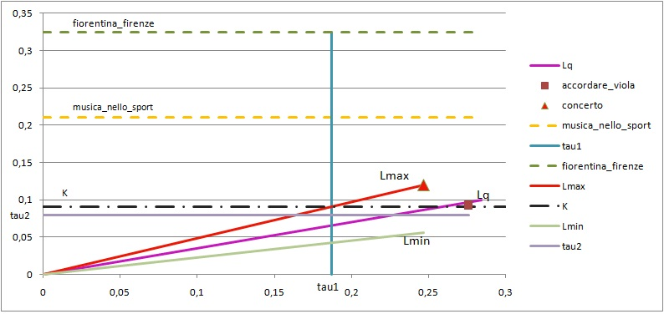
Che fine ha fatto l’esempio??
c2 (sport)
Sui documenti “fiorentina_firenze” e “musica_nello_sport” viene fatto pruning → il loro ID viene inserito nello SkipSet
Come atteso, i documenti migliori sono “concerto” e “accordare_viola”
c1 (musica)

Slide 15

Skip-and-Prune: ulteriori raffinamenti…
Il raffinamento proposto consiste nel ridefinire min_score di modo che possa riflettere i punteggi dei documenti visti solo parzialmente
Prendiamo il documento d_{k} nella lista corrente dei top-k col minimo punteggio. Questo potrà essere rimosso e rimpiazzato con un documento d_{i} se quest’ultimo non avrà mai un punteggio inferiore
Come esserne certi??? Consideriamo un ragionamento analogo al precedente, però invertito:
  sia P_{i}^{furthest} il punto in H_{i} più lontano da P_{i} all’interno di τ₁
  P_{i}^{min} è il punto dove H_{i} interseca L_{min} e
  Δ(P_{i}^{min},P_{i}) = Δ_{update,i}
  d_{i} non potrà mai avere punteggi inferiori a d_{k} se Δ(P_{i}^{furthest},P_{i}) < Δ_{update,i}
Questo autorizza a rimuovere d_{k} e sostituirlo con d_{i}, il cui punteggio totale verrà calcolato grazie ai random access. Il valore di min_score verrà ricalcolato in base al nuovo punteggio più basso presente nella lista dei top-k
c₂
L_{max}
L_{u}
L_{min}
L’efficienza dell’algoritmo di pruning dipende da quanto stretti sono i valori della distanza di pruning
Δ_{prune,i} = Δ(P_{i}^{max},P_{i})
per i documenti candidati. Questo valore dipende da min_score, che, specialmente negli instanti iniziali del processo, sarà troppo basso per l’assenza di documenti completi
pruning
κ
Δ_{prune,i}
c₂=κ
D_{u}[i,2]
c₂=D_{u}[i,2]
P_{i}^{furthes}
P_{i}^{max}
P_{i}^{closest}
P_{i}
P_{i}^{furthest}
c₂=D_{u}[i,2]
D_{u}[i,2]
c₂=D_{u}[i,2]
D_{u}[i,2]
P_{i}
P_{i}^{min}
P_{i}
P_{i}^{min}
Δ_{update,i}
Δ_{update,i}
P_{i}^{furthest}
Θ
Θ
non pruning
τ₂
c₁
τ₁

Slide 16



Skip-and-Prune: considerazioni
Il meccanismo dello skip set assicura che i documenti vengano rimossi il prima possibile dagli stream di input per avere un minore tempo di elaborazione totale
A differenza di TA, questo processo non può terminare finché gli Inverted Files non siano stati completamente scanditi, a causa della non monotonicità della funzione coseno

Slide 17



Valutazioni Sperimentali
Sono stati fatti esperimenti per valutare l’efficienza dell’approccio proposto, confrontando i risultati con le soluzioni precedenti:
  Scan-and-Choose (SC): scandisce tutti i documenti, li reinterpreta secondo il contesto dell’utente restituendo i migliori k
  Accumulator-based Inverted File (AIF): utilizza InvertedFiles e accumulatori per calcolare il punteggio globale di ogni documento
  Naive Ranked Processing (NRP): simile a SnP perché considera solo i documenti rilevanti per ogni concetto, ma utilizzando una funzione di scoring monotona

Slide 18
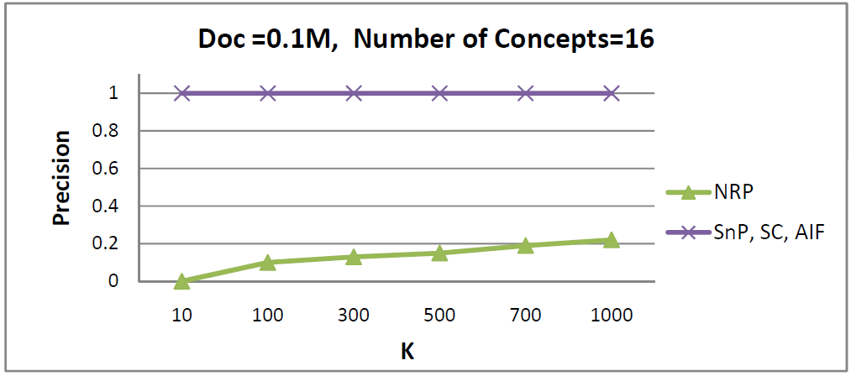
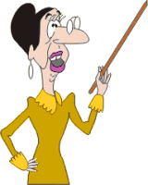
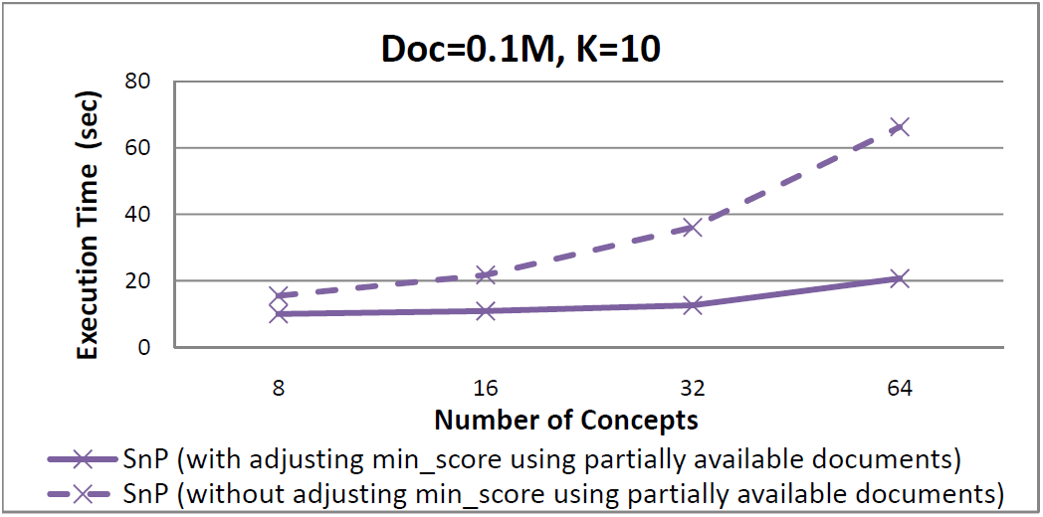
Valutazioni Sperimentali: dati sintetici
  Dati sintetici generati sistematicamente, variando parametri come k, il numero dei concetti e il numero di documenti
Confronto della precisione media dei top-k risultati in funzione di k, numero dei documenti restituiti all’utente.
Impatto dell’aggiustamento del min_score considerando documenti visti parzialmente

Slide 19
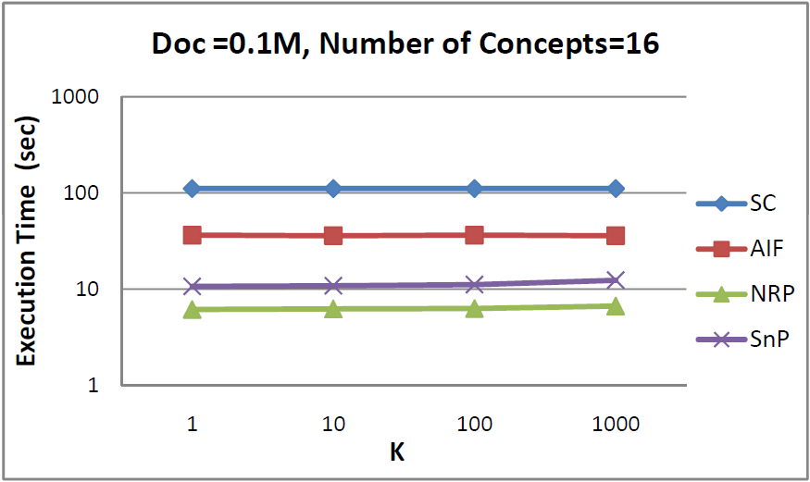
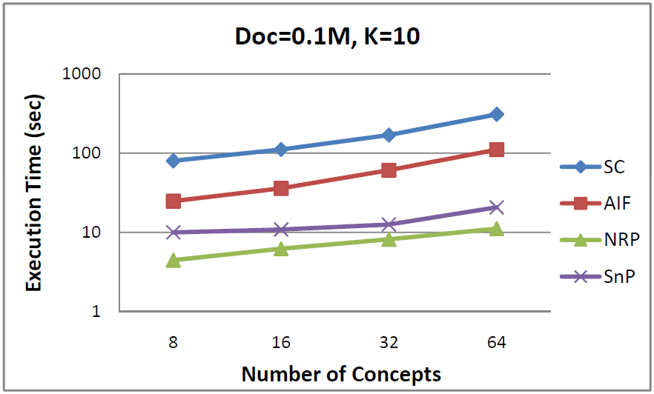
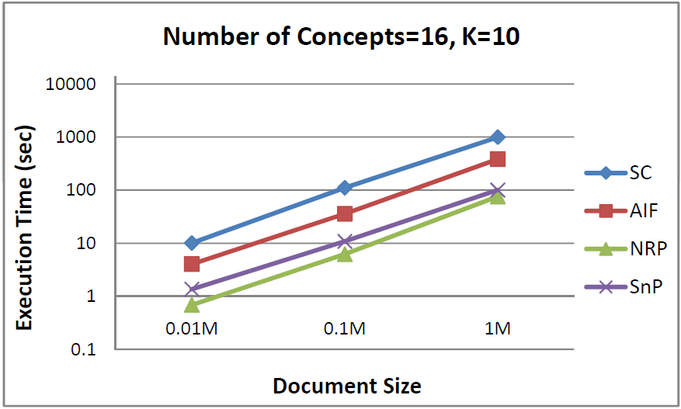
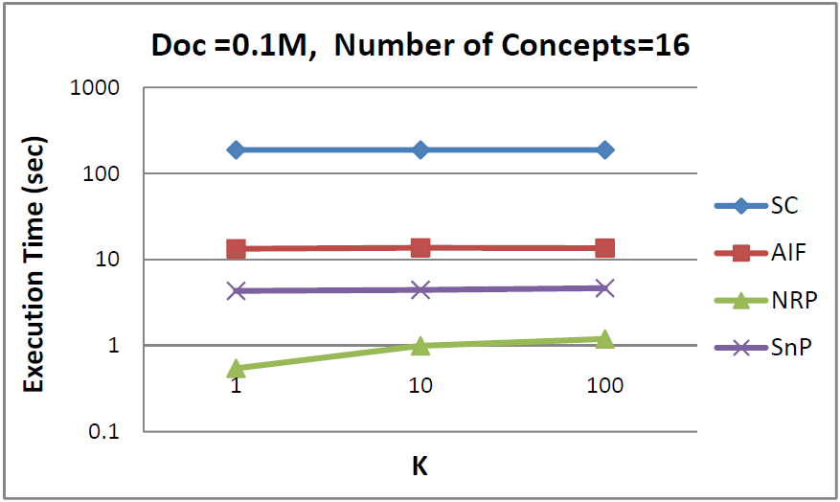
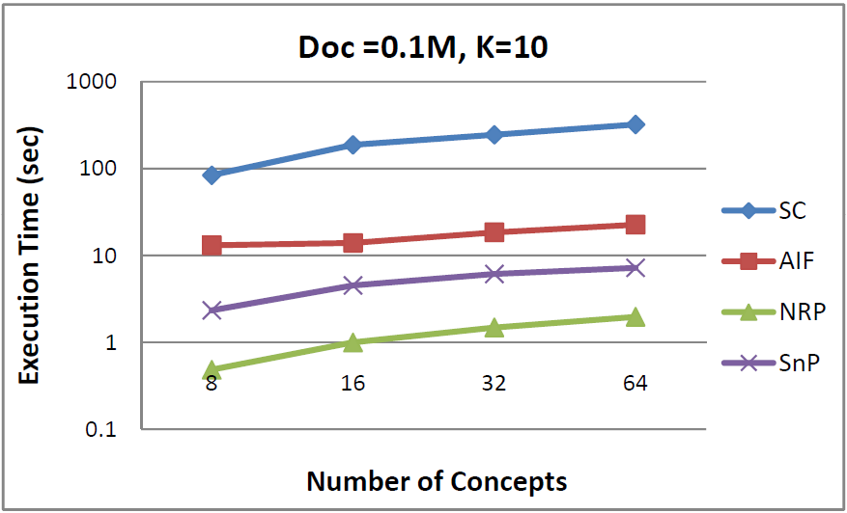
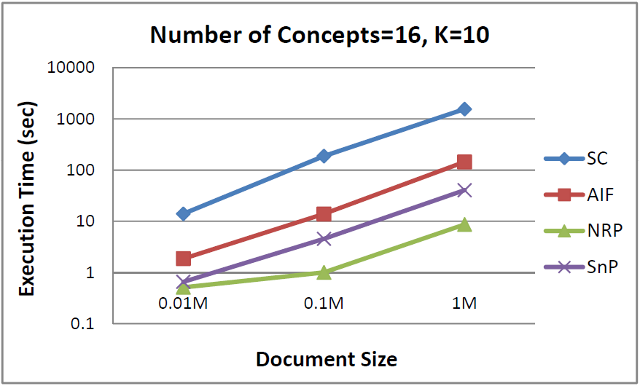
Valutazioni Sperimentali: dati sintetici
Matrici D dense: tempi di esecuzione al variare di differenti parametri
Matrici D sparse: tempi di esecuzione al variare di differenti parametri

Slide 20
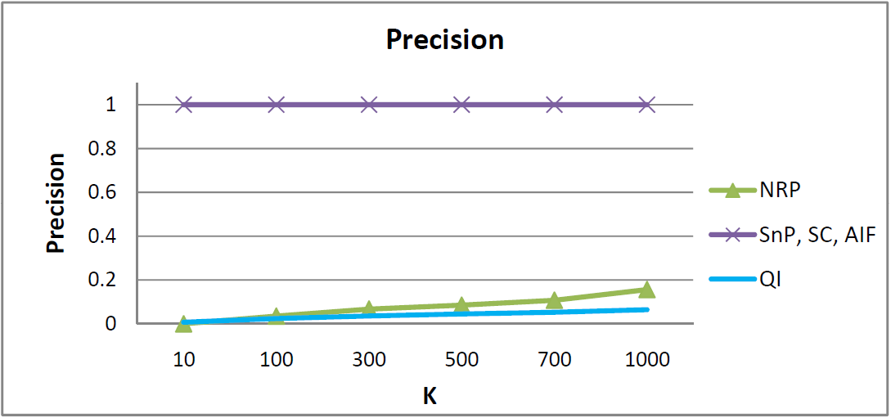

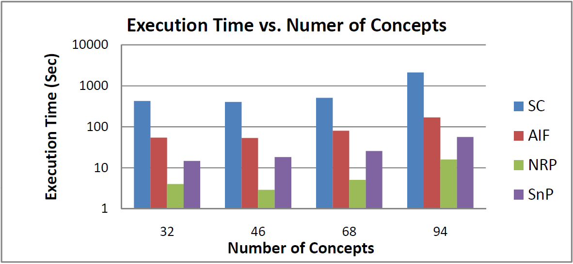
Valutazioni Sperimentali: dati reali
  Dati reali estratti da ACM digital library e ScienceDirect
Precisioni medie dei top-k risultati sui dati di insiemi reali. Ulteriore algoritmo di confronto: Query-only Interpretation
Tempi di esecuzione dei differenti algoritmi al variare del numero di concetti significativi.
L’algoritmo SnP qui proposte di uno o due ordini più veloce di SC e AIF

Slide 21

Conclusioni
L’algoritmo qui presentato, consente efficientemente di calcolare query Top-k in presenza di un contesto utente con una funzione di scoring non monotona basata sul coseno
Vantaggi principali:
Estensioni future possibili ad altre funzioni di scoring non monotone
È efficiente e scala molto bene al crescere della dimensione dei documenti e del numero di dimensioni nello spazio dei concetti
  Ha tempi di esecuzione migliori degli algoritmi precedenti dato che consente di eliminare documenti non inerenti al contesto e alla query
  Fornisce risultati ad alta precisione

Slide 22

FINE
GRAZIE !
Vota gruppo 14 !!

